Slide 1
KUANTUM HESAPLAMA VE UYGULAMALARI
Hafta 3
Kübit, Ölçüm ve Bloch Küresi
Farklı bazlarda ölçüm · Bloch küresinde durum okuma · durum tomografisi · shot istatistiği ve güven aralıkları · kısmi ölçüm
Notes:
Bu haftanın ana sorusu: bir kübitin içinde ne olduğunu yalnızca ölçüm sonuçlarıyla nasıl öğreniriz? Gerçek donanımda Statevector yok; tek bilgi kaynağımız sayımlar. Haftanın sonunda öğrenciler bilinmeyen bir kübiti ölçümlerden geri kurabilecek ve sonucun ne kadar güvenilir olduğunu söyleyebilecek.

Slide 2
Bu haftanın planı
1. saat
2. saat
3. saat
Teori
Çözümlü örnekler
Lab (Colab)
Hafta 1–2 tekrarı
Ölçüm bazı: Z, X, Y
Baz değiştirme: H, S†H
Bloch koordinatları, θ ve φ
Durum tomografisi
Shot etkisi, normalize etme
Standart hata, %95 GA
Kısmi ölçüm
measure_in_basis
tomography()
Güven aralığı deneyleri
Oyun: gizli durumu bul
Kuantum Hesaplama ve Uygulamaları · Hafta 3
2
Notes:
Üç saatin akışı. Birinci saat kavramlar (baz, baz değiştirme, Bloch koordinatları), ikinci saat tomografi + istatistik + çok kübit, üçüncü saat lab ve oyun. İstatistik kısmında hızlı gitmeyin; güven aralığı yorumu öğrencilerin sık karıştırdığı bir konu.

Slide 3
Öğrenme hedefleri
Hafta sonunda öğrenci… | Lab karşılığı
Z, X, Y bazlarında olasılıkları elle hesaplar | prob_in_basis
X ve Y ölçümü için baz değiştirme devresi kurar | measure_in_basis
Bloch koordinatlarını sayımlardan bulur; θ, φ ↔ vektör dönüşümü yapar | bloch_from_counts, angles_from_state
Tomografi ile bilinmeyen durumu geri kurar, sadakatle değerlendirir | tomography, fidelity
Standart hata, %95 GA ve gerekli shot sayısını hesaplar | ci95_expval, shots_needed
Tek kübit ölçümünden sonra kalan durumu hesaplar | measure_qubit
Kuantum Hesaplama ve Uygulamaları · Hafta 3
3
Notes:
Hedefleri kısaca okuyun. Her hedef bir lab fonksiyonuna karşılık geliyor; sağdaki sütunu gösterin.

Slide 4
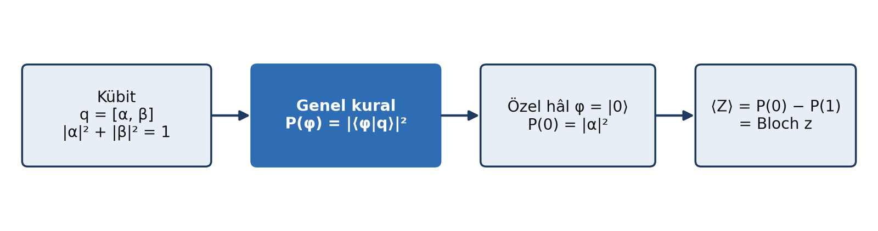
Hafta 1–2'den kısa tekrar
Kavram | Hatırlatma | NumPy
Kübit | q = [α, β], |α|² + |β|² = 1 | np.array([a, b])
Genel olasılık | P(φ) = |⟨φ|q⟩|² | abs(np.vdot(phi, q))**2
Beklenen değer | ⟨Z⟩ = P(0) − P(1) = Bloch z | np.vdot(q, Z @ q).real
Tensör çarpımı | Qiskit sırası: q₀ en sağda | np.kron(q1, q0)
Kuantum Hesaplama ve Uygulamaları · Hafta 3
4
Notes:
Dört kavram: kübit vektörü, genel olasılık kuralı |⟨φ|q⟩|², ⟨Z⟩ = P(0) − P(1) = Bloch z ve tensör çarpımı. Bu hafta bu zinciri X ve Y yönlerine genişletiyoruz.

Slide 5
Problem: Z ölçümü dört farklı durumu ayıramaz
Durum | Vektör | Bloch
|+⟩ | [1, 1]/√2 | (1, 0, 0)
|−⟩ | [1, −1]/√2 | (−1, 0, 0)
|+i⟩ | [1, i]/√2 | (0, 1, 0)
|−i⟩ | [1, −i]/√2 | (0, −1, 0)
Ana soru
Aynı histogram, dört farklı durum. Bunları ölçümle nasıl ayırırız? → Başka bir bazda ölçerek.
Kuantum Hesaplama ve Uygulamaları · Hafta 3
5
Notes:
Dört durumun Z histogramı birebir aynı. Hafta 2'de bunun göreli faz olduğunu görmüştük. Soru: bu durumları ölçümle nasıl ayırt ederiz? Cevap: ölçümü başka bir bazda yaparak. Bu slayt haftanın motivasyonu.

Slide 6
01
Ölçüm bazı kavramı
Aynı veriye farklı görünüm: Z, X ve Y bazları
Notes:
Baz kavramını geometrik olarak Bloch küresinde, sezgisel olarak da veritabanı görünümü benzetmesiyle anlatın.

Slide 7
Ölçüm bazı = iki dik birim vektör
P(0) = |⟨b₀|q⟩|² P(1) = |⟨b₁|q⟩|²
Baz | Sonuç 0 | Sonuç 1 | Bloch ekseni
Z (hesaplama) | |0⟩ = [1, 0] | |1⟩ = [0, 1] | z (kutuplar)
X | |+⟩ = [1, 1]/√2 | |−⟩ = [1, −1]/√2 | x
Y | |+i⟩ = [1, i]/√2 | |−i⟩ = [1, −i]/√2 | y
Ölçüm sonrası kübit |b₀⟩ ya da |b₁⟩ olur (yıkıcı okuma).
⟨+i| = [1, −i]/√2 : bra'da eşlenik! np.vdot bunu yapar.
Kuantum Hesaplama ve Uygulamaları · Hafta 3
7
Notes:
Bir bazda ölçmek kübite 'b0 mısın, b1 misin?' diye sormaktır. Olasılıklar Hafta 2'deki genel kuraldan geliyor. Diklik, olasılıkların toplamının 1 olmasını sağlar. ⟨+i| bra'sında eşleniğe dikkat çekin.

Slide 8
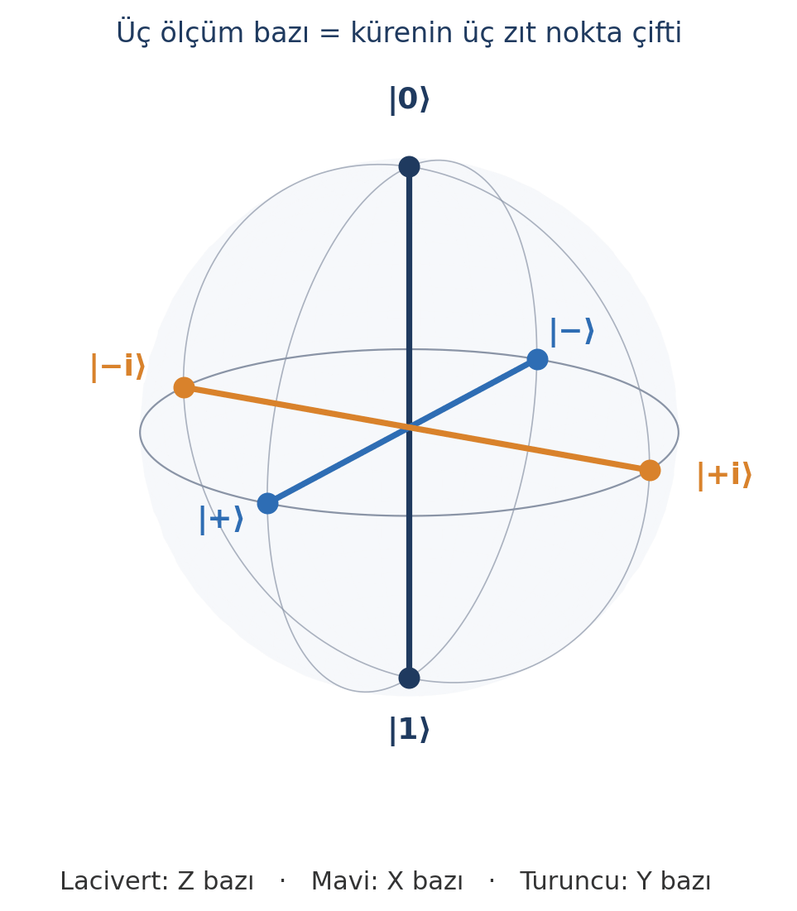
Üç baz, Bloch küresinde üç zıt nokta çifti
Z bazı (lacivert)
Kuzey kutbu |0⟩, güney kutbu |1⟩
X bazı (mavi)
+x ucu |+⟩, −x ucu |−⟩
Y bazı (turuncu)
+y ucu |+i⟩, −y ucu |−i⟩
Kuantum Hesaplama ve Uygulamaları · Hafta 3
8
Notes:
Dik vektörler Bloch küresinde zıt uçlara düşer. X bazında ölçmek, kübit x ekseninin hangi ucuna daha yakın sorusudur. Uca yakınlık = o sonucun olasılığı.

Slide 9
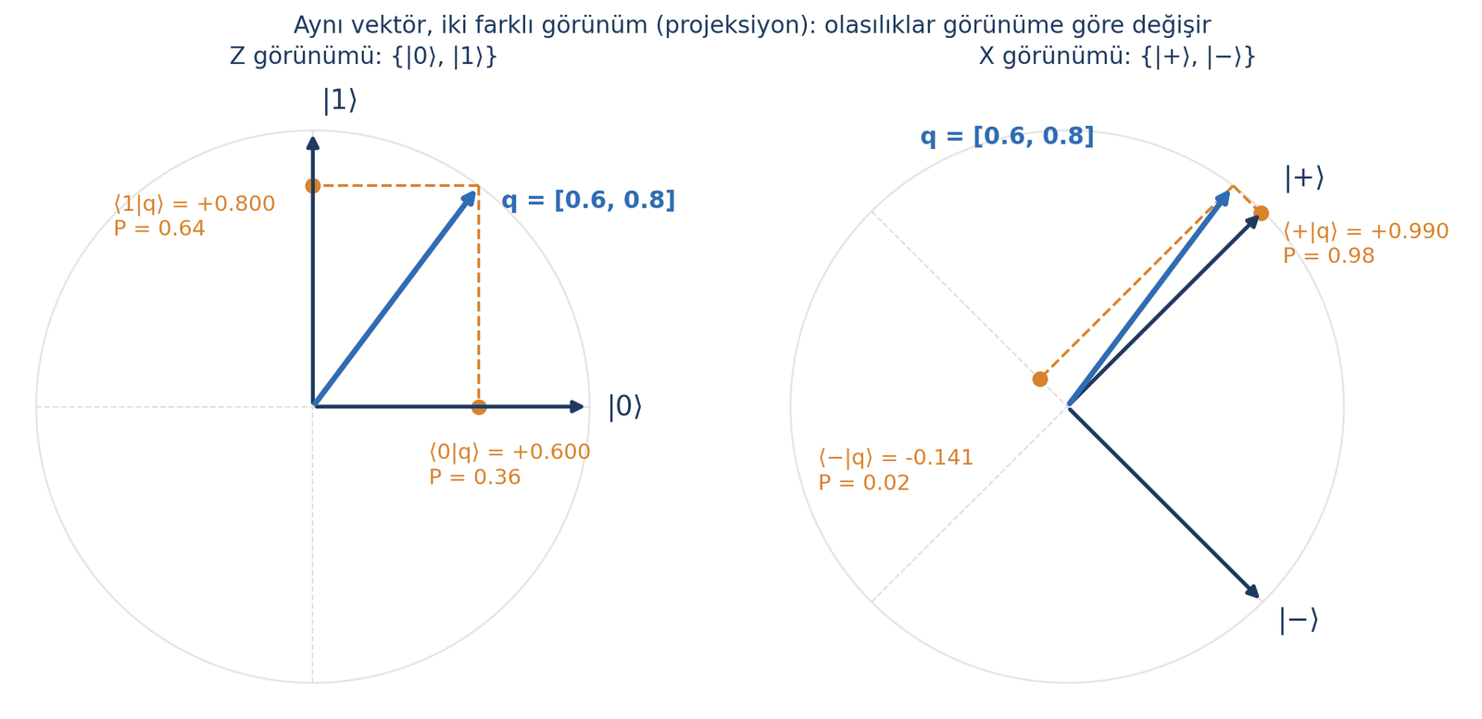
Yazılım benzetmesi: aynı veriye farklı görünüm
Yazılım | Kuantum
Tablo | Durum vektörü
View / projeksiyon | Ölçüm bazı
Sorgu sonucu | 0 ya da 1
Benzetmenin sınırı
SQL view veriyi değiştirmez. Ölçüm değiştirir: kübit ölçülen bazın bir vektörüne geçer. Her baz için yeniden hazırlık gerekir.
Z görünümü: 0.36 / 0.64 · X görünümü: 0.98 / 0.02
Kuantum Hesaplama ve Uygulamaları · Hafta 3
9
Notes:
SQL view benzetmesi: veri aynı, görünüm farklı. q = [0.6, 0.8] Z görünümünde neredeyse yazı-tura, X görünümünde neredeyse kesin. Benzetmenin sınırını mutlaka söyleyin: ölçüm veriyi değiştirir, bu yüzden her baz için yeniden hazırlık gerekir.

Slide 10
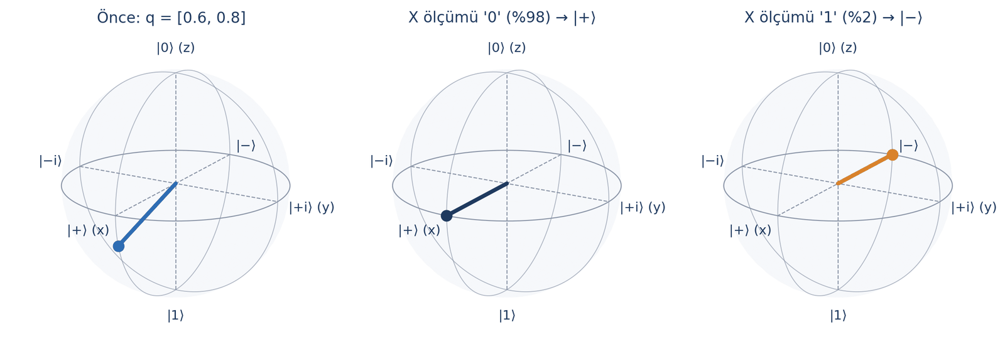
Ölçüm yıkıcıdır: ölçümden sonra kübit eksenin ucuna geçer
Aynı kübiti art arda farklı bazlarda ölçmek, ilk ölçümün sonucunu ölçmek olur → her baz için yeni hazırlık.
Kuantum Hesaplama ve Uygulamaları · Hafta 3
10
Notes:
q = [0.6, 0.8]'i X bazında ölçünce %98 |+⟩, %2 |−⟩. Orijinal 0.6 ve 0.8 sayıları kaybolur. Bu yüzden aynı kübiti üç bazda sırayla ölçemeyiz; tomografinin maliyeti buradan gelir.

Slide 11
Çözümlü Örnek 1 · Tek durum, üç baz
Soru
q = [0.6, 0.8] durumunun Z, X ve Y bazlarındaki sonuç olasılıkları?
  Z: P(0) = 0.36, P(1) = 0.64
  X: ⟨+|q⟩ = 1.4/√2 = 0.990 → P(0) = 0.98
  Y: ⟨+i|q⟩ = (0.6 − 0.8i)/√2 → P(0) = 0.5
1. Genlikler gerçek → Bloch noktası xz düzleminde, y = 0.
Cevap: Z: 0.36/0.64 · X: 0.98/0.02 · Y: 0.5/0.5
Kuantum Hesaplama ve Uygulamaları · Hafta 3
11
Notes:
Önce Z ve X'i hesaplatın, Y'de eşlenik tuzağına dikkat çekin. Sağdaki grafik native: aynı durumun üç bazdaki üç farklı dağılımı.

Slide 12
Çözümlü Örnek 2 · Karmaşık genlikli durum
Soru
q = [1/√2, (1 + i)/2] geçerli mi? Üç bazdaki olasılıklar?
  |1/√2|² + |(1 + i)/2|² = 0.5 + 0.5 = 1 ✓
  Z: 0.5 / 0.5
  ⟨+|q⟩ ≈ 0.854 + 0.354i → P_X(0) ≈ 0.854
  ⟨+i|q⟩ ≈ 0.854 − 0.354i → P_Y(0) ≈ 0.854
1. Z'de |+⟩ ile aynı görünür; X ve Y fazı ortaya çıkarır.
Cevap: Z: 0.5/0.5 · X: 0.854/0.146 · Y: 0.854/0.146
Kuantum Hesaplama ve Uygulamaları · Hafta 3
12
Notes:
Bu durum ekvatorda, x ile y'nin tam ortasında (φ = 45°). Z ölçümünün faz hakkında hiçbir şey söylemediğini vurgulayın.

Slide 13
02
Baz değiştirme
Donanım yalnızca Z bazında ölçer: X için H, Y için S† sonra H
Notes:
Yazılımcı benzetmesi: elimizde sadece read_z() var. Veriyi okuyucunun anladığı formata çevirip okuyoruz.

Slide 14
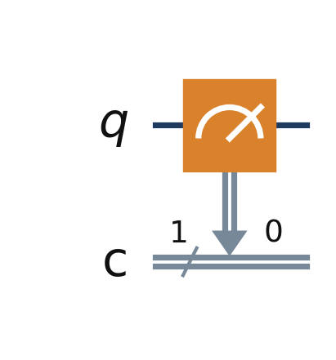
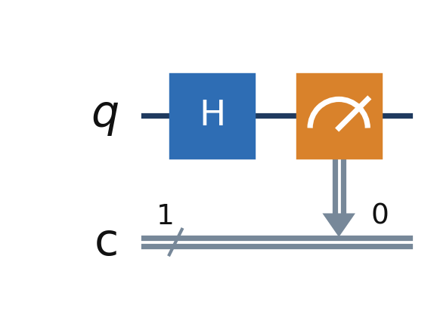
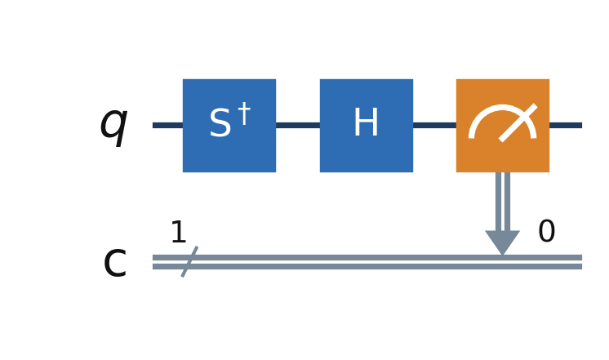
Elimizde yalnızca read_z() var
İstenen baz | Devre | Dönüşüm
Z | measure | |0⟩ → |0⟩, |1⟩ → |1⟩
X | H → measure | |+⟩ → |0⟩, |−⟩ → |1⟩
Y | S† → H → measure | |+i⟩ → |+⟩ → |0⟩
Z bazı
X bazı
Y bazı
Kuantum Hesaplama ve Uygulamaları · Hafta 3
14
Notes:
Qiskit'te ve donanımda measure her zaman Z bazında. X ve Y için ölçümden hemen önce bir dönüşüm kapısı ekliyoruz. Üç devreyi yan yana gösterin.

Slide 15
X bazı: neden H? Satırlar = bra'lar
P(0) = |⟨0| H |q⟩|² = |⟨+|q⟩|²
X bazı: U = H
H = (1/√2) [[1, 1], [1, −1]]
1. satır = ⟨+|, 2. satır = ⟨−| ✓
Y bazı: U = H·S†
H·S† = (1/√2) [[1, −i], [1, i]]
1. satır = ⟨+i|, 2. satır = ⟨−i| ✓
Genel kural
{|b₀⟩, |b₁⟩} bazında ölçmek için satırları ⟨b₀| ve ⟨b₁| olan üniter U uygula, sonra Z bazında ölç.
Kuantum Hesaplama ve Uygulamaları · Hafta 3
15
Notes:
H'nin satırları tam olarak ⟨+| ve ⟨−|. Matris-vektör çarpımının ilk elemanı ilk satırla iç çarpım, yani ⟨+|q⟩. Genel kuralı verin: baz değiştirme matrisinin satırları bazın bra'larıdır. Y için H·S† matrisini de bu kuralla doğrulayın.

Slide 16
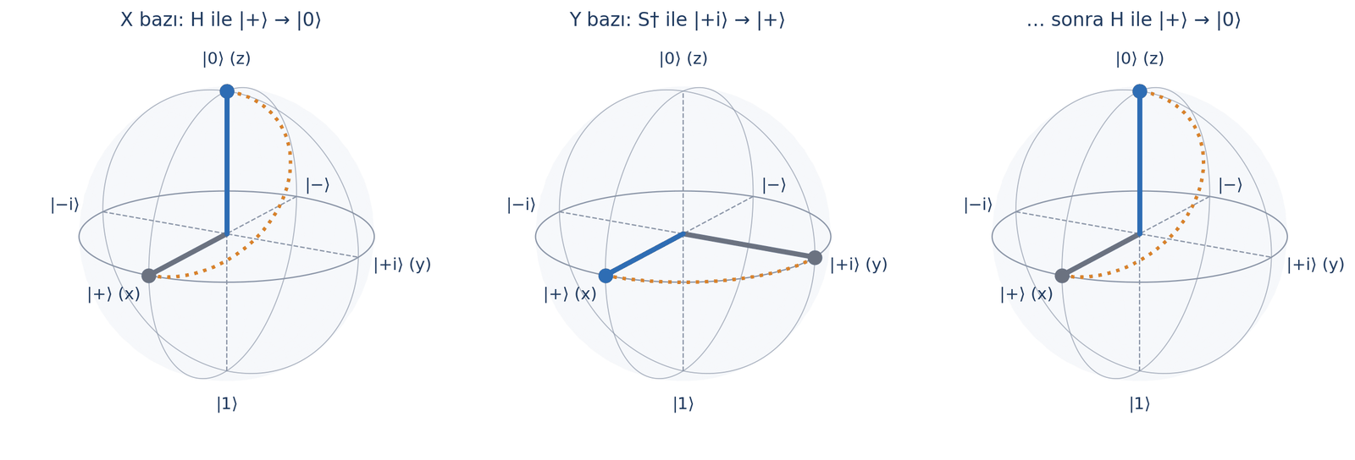
Y bazı: önce S†, sonra H
S†|+i⟩ = [1, −i·i]/√2 = [1, 1]/√2 = |+⟩, sonra H|+⟩ = |0⟩
S† yerine S → |+i⟩ → |−⟩ → hep '1': y'nin işareti ters çıkar!
Kuantum Hesaplama ve Uygulamaları · Hafta 3
16
Notes:
S† ekvatorda −90° döndürür: y ucu x ucuna gelir. Sonra H, x ucunu z ucuna taşır. Bloch'taki turuncu yollar bu dönüşleri gösteriyor. Sıra hatası en sık hata: S kullanılırsa y koordinatının işareti ters çıkar.

Slide 17
Qiskit: measure_in_basis
def measure_in_basis(prep, basis, shots=1000, seed=None):
qc = QuantumCircuit(1, 1)
qc.compose(prep, inplace=True)
if basis == "X":
qc.h(0)
elif basis == "Y":
qc.sdg(0); qc.h(0) # önce S†, sonra H
qc.measure(0, 0)
sim = AerSimulator(seed_simulator=seed)
return sim.run(transpile(qc, sim),
shots=shots).result().get_counts()
prep = QuantumCircuit(1)
prep.ry(2*np.arccos(0.6), 0) # [0.6, 0.8]
Kuantum Hesaplama ve Uygulamaları · Hafta 3
17
Notes:
Lab'daki ana fonksiyon. prep ölçümsüz bir hazırlık devresi. ry ile [0.6, 0.8] hazırlıyoruz; Ry 5. haftada. Sağdaki sayımlar 2000 shot'luk gerçek simülatör çıktısı; Örnek 1'deki olasılıklarla karşılaştırın.

Slide 18
Çözümlü Örnek 3 · Baz değiştirmeyi elle doğrulamak
Soru
q = [0.6, 0.8]'e X için H, Y için S† ve H uygula; Z ölçüm olasılıkları Örnek 1 ile aynı mı?
  H·q = [0.990, −0.141] → P(0) = 0.98 ✓
  S†·q = [0.6, −0.8i]
  H·S†q = (1/√2)[0.6 − 0.8i, 0.6 + 0.8i]
  P(0) = (0.36 + 0.64)/2 = 0.5 ✓
Cevap: Baz değiştirme + Z ölçümü = o bazda ölçüm
Kuantum Hesaplama ve Uygulamaları · Hafta 3
18
Notes:
Hafta 2 Örnek 4'te H + ölçüm = X bazı demiştik; şimdi genel kuralı görüyorlar.

Slide 19
Çözümlü Örnek 4 · Karmaşık durumda Y devresi
Soru
q = [1/√2, (1 + i)/2] için S† ve H sonrası vektör ve P(0)?
r2 = 1/np.sqrt(2)
q = np.array([r2, (1+1j)/2])
Sdg = np.diag([1, -1j])
H = r2*np.array([[1, 1],
[1,-1]])
v = H @ Sdg @ q
abs(v)**2 # [0.854, 0.146]
  S†·q = [1/√2, −i(1 + i)/2] = [1/√2, (1 − i)/2]
  H·S†q ilk eleman = 1/2 + (1 − i)/(2√2)
  ≈ 0.854 − 0.354i
  P(0) = 0.729 + 0.125 ≈ 0.854 ✓ (Örnek 2 ile aynı)
Cevap: P(0) ≈ 0.854, P(1) ≈ 0.146
Kuantum Hesaplama ve Uygulamaları · Hafta 3
19
Notes:
−i·i = 1 adımında öğrenciler sık hata yapar; tahtada yavaşça gösterin.

Slide 20
Üç sayı bir kübiti belirler
Durum | Z: P(0) | X: P(0) | Y: P(0) | Yorum
|0⟩ | 1 | 0.5 | 0.5 | Kuzey kutbu
|+⟩ | 0.5 | 1 | 0.5 | +x ucu
|−⟩ | 0.5 | 0 | 0.5 | −x ucu
|+i⟩ | 0.5 | 0.5 | 1 | +y ucu
|−i⟩ | 0.5 | 0.5 | 0 | −y ucu
[0.6, 0.8] | 0.36 | 0.98 | 0.5 | xz düzleminde
[1/√2, (1+i)/2] | 0.5 | 0.854 | 0.854 | ekvator, x–y arası
Sonuç
Z tek başına fazı göremez.
X ve Y ölçümleri göreli fazı ortaya çıkarır.
Üç baz birlikte kübiti tamamen belirler → tomografi.
Kuantum Hesaplama ve Uygulamaları · Hafta 3
20
Notes:
Tablo 1.2'deki ayırt edilemeyen durumlar artık ayrılıyor. Üç bazdaki P(0) değerleri birlikte kübiti tamamen belirler (global faz hariç). Bu tomografinin temel fikri; ikinci saate köprü.

Slide 21
03
Bloch koordinatları ve iki açı
(⟨X⟩, ⟨Y⟩, ⟨Z⟩) ve [cos(θ/2), e^(iφ) sin(θ/2)]
Notes:
Olasılıkları koordinata, koordinatları açılara çeviriyoruz. GPS benzetmesi bu bölümde.

Slide 22
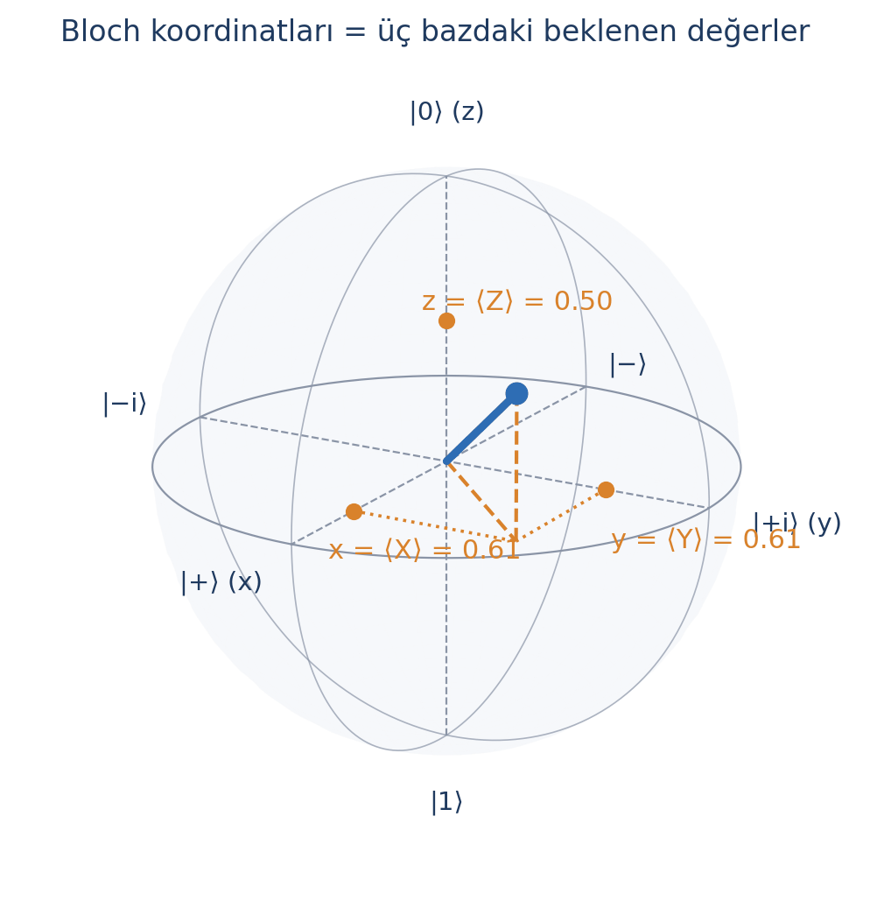
Bloch koordinatları = üç bazdaki beklenen değerler
x = ⟨X⟩ y = ⟨Y⟩ z = ⟨Z⟩
Kaynak | Formül
Olasılıktan | koordinat = 2·P(0) − 1
Sayımlardan | (n₀ − n₁) / N
Vektörden x, y | 2·Re(α*β), 2·Im(α*β)
Vektörden z | |α|² − |β|²
Saf durum: x² + y² + z² = 1 (nokta küre yüzeyinde).
Kuantum Hesaplama ve Uygulamaları · Hafta 3
22
Notes:
Hafta 2'de ⟨Z⟩ = z demiştik; aynısı x ve y için geçerli, yalnızca olasılıklar ilgili bazda hesaplanıyor. Her koordinat 2P(0) − 1. Sayımlardan: (n0 − n1)/N. Saf durum için x² + y² + z² = 1.

Slide 23
Çözümlü Örnek 5 · Vektörden Bloch koordinatları
Soru
q = [cos(π/6), e^(iπ/4)·sin(π/6)] için (x, y, z)? Küre yüzeyinde mi?
def bloch_from_state(q):
a, b = q
ab = np.conj(a)*b
z = abs(a)**2 - abs(b)**2
return np.array(
[2*ab.real, 2*ab.imag, z])
t, p = np.pi/3, np.pi/4
q = [np.cos(t/2),
np.exp(1j*p)*np.sin(t/2)]
bloch_from_state(q)
# [0.612, 0.612, 0.5]
  α = 0.866, β = 0.354 + 0.354i
  α*β = 0.306 + 0.306i → x = 0.612, y = 0.612
  z = 0.75 − 0.25 = 0.5
  x² + y² + z² = 0.375 + 0.375 + 0.25 = 1 ✓
Cevap: (0.612, 0.612, 0.5)
Kuantum Hesaplama ve Uygulamaları · Hafta 3
23
Notes:
Bu durum ikinci saatteki tomografi örneklerinin gerçek durumu (θ = 60°, φ = 45°). Şimdiden tanıtın.

Slide 24
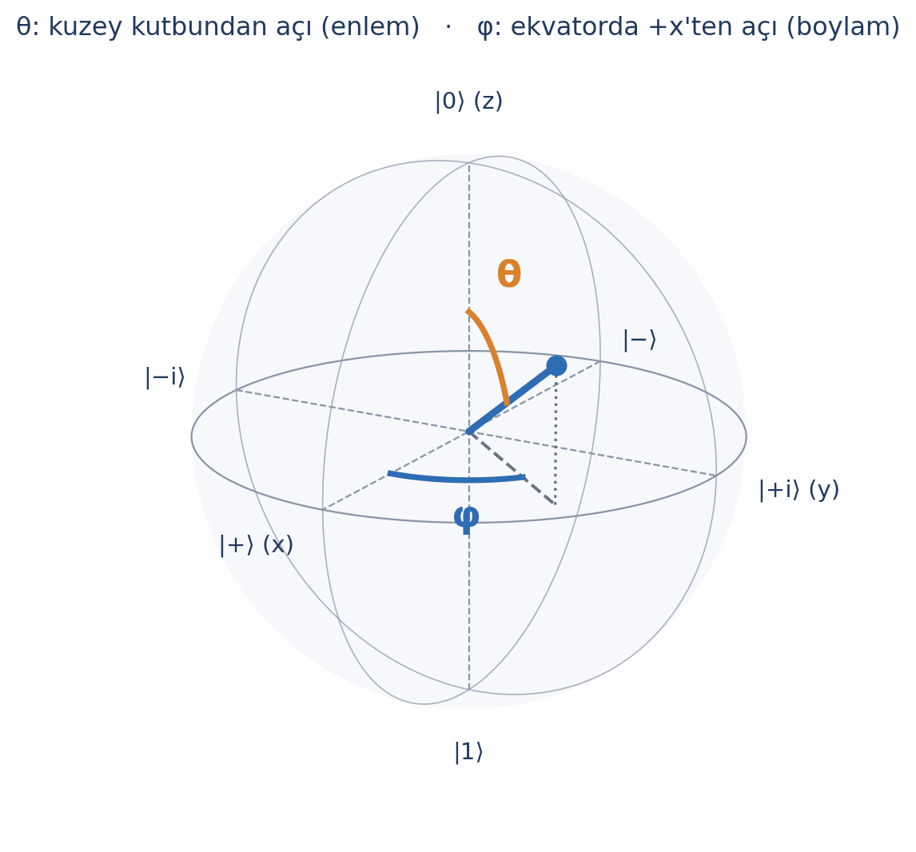
İki açıyla her kübit: θ ve φ
q = [ cos(θ/2) , e^(iφ)·sin(θ/2) ]
(x, y, z) = (sin θ cos φ, sin θ sin φ, cos θ)
θ ∈ [0, π]
Kutuptan açı
P_Z(0) = cos²(θ/2)
Olasılıkları belirler
φ ∈ [0, 2π)
Ekvatorda açı
Göreli faz
Z'de görünmez, X/Y'de görünür
Kuantum Hesaplama ve Uygulamaları · Hafta 3
24
Notes:
Dört gerçek sayıdan normalizasyon ve global faz ikisini götürür, geriye iki açı kalır. θ kuzey kutbundan, φ ekvatorda +x'ten ölçülür. θ olasılıkları, φ göreli fazı belirler.

Slide 25
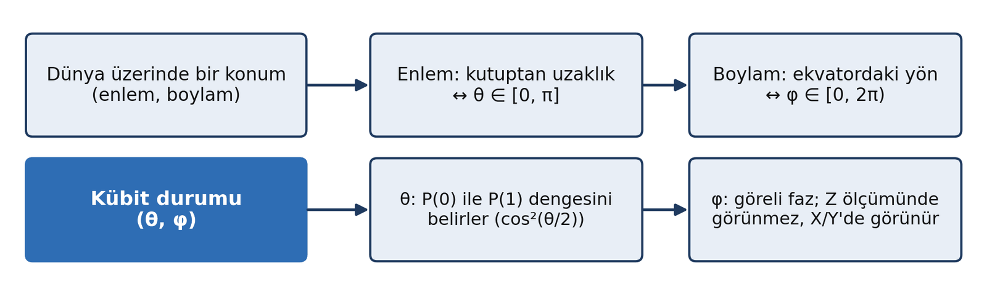
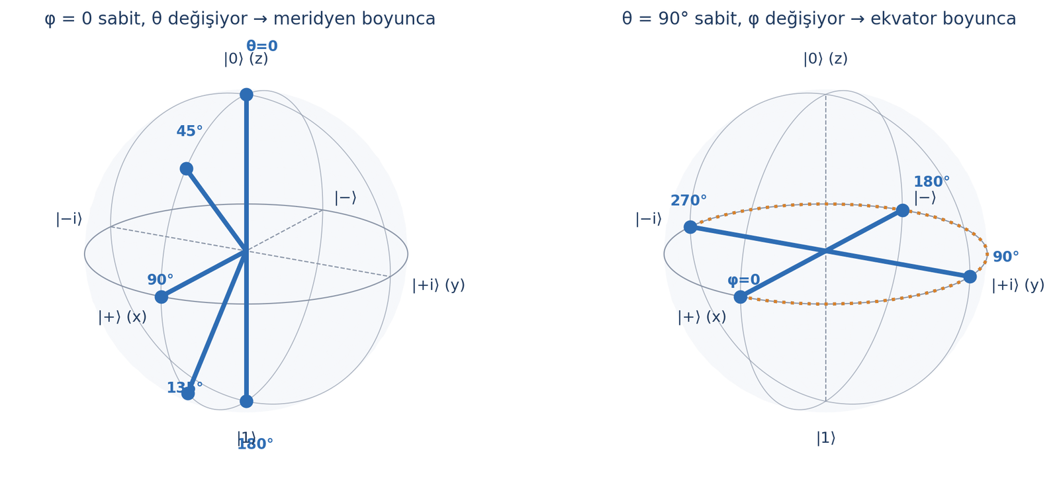
GPS benzetmesi: enlem ve boylam
Kutup özel durumu
Kuzey Kutbu'nda tüm boylamlar aynı nokta.
θ = 0 ya da π ise φ tanımsız → kodda φ = 0 döndür.
Kuantum Hesaplama ve Uygulamaları · Hafta 3
25
Notes:
Her konum enlem ve boylamla; her kübit θ ve φ ile. Kutuplarda boylam anlamsızdır: |0⟩ ve |1⟩ için φ tanımsız. Sağ görsel: θ değişince meridyen, φ değişince ekvator boyunca hareket.

Slide 26
Dönüşüm formülleri
Dönüşüm | Formül | NumPy
(θ, φ) → vektör | [cos(θ/2), e^(iφ) sin(θ/2)] | state_from_angles
Bloch → (θ, φ) | θ = arccos z, φ = atan2(y, x) | np.arccos, np.arctan2
vektör → (θ, φ) | θ = 2·arccos|α|, φ = arg β − arg α | angles_from_state
Kod yazarken dikkat
np.arccos(np.clip(z, -1, 1)): sayısal hata 1.0000000002 verebilir.
np.arctan2(y, x) % (2*np.pi): sonuç [0, 2π) aralığına alınır.
|α| ≈ 0 ya da |β| ≈ 0 ise φ = 0 (sözleşme).
Kuantum Hesaplama ve Uygulamaları · Hafta 3
26
Notes:
Tomografide ve oyunda sürekli kullanılacak. Kod notlarını vurgulayın: clip, arctan2 aralığı, global fazın atılması (arg β − arg α).

Slide 27
Çözümlü Örnek 6 · Açılardan vektöre
Soru
(a) θ = π/2, φ = π/2 (b) θ = 2π/3, φ = π için vektör ve Bloch noktası?
  (a) q = [0.707, 0.707i] = |+i⟩ → (0, 1, 0)
1. (b) cos(π/3) = 0.5, sin(π/3) = 0.866, e^(iπ) = −1
  q = [0.5, −0.866]
  Bloch = (sin 120°·cos 180°, 0, cos 120°) = (−0.866, 0, −0.5)
Cevap: (a) |+i⟩ (b) [0.5, −0.866], (−0.866, 0, −0.5)
Kuantum Hesaplama ve Uygulamaları · Hafta 3
27
Notes:
Kontrol olarak P_Z(0) = cos²(60°) = 0.25'i sorun.

Slide 28
Çözümlü Örnek 7 · Vektörden açılara (global faz)
Soru
q = [0.6, 0.8], [0.6, 0.8i], [0.6i, 0.8] için (θ, φ)?
def angles_from_state(q):
a, b = np.asarray(q, complex)
th = 2*np.arccos(abs(a))
d = np.angle(b) - np.angle(a)
return th, d % (2*np.pi)
np.degrees(
angles_from_state([0.6j, 0.8]))
# [106.26, 270.]
  θ = 2·arccos(0.6) = 106.26° (üçü için aynı)
  [0.6, 0.8]: φ = 0° [0.6, 0.8i]: φ = 90°
1. [0.6i, 0.8]: önce global fazı at → [0.6, −0.8i]
  φ = arg β − arg α = 0 − 90° = −90° ≡ 270°
Cevap: (106.26°, 0°), (106.26°, 90°), (106.26°, 270°)
Kuantum Hesaplama ve Uygulamaları · Hafta 3
28
Notes:
Global fazı atmayı unutan öğrenci üçüncüde φ = 0 bulur. Lab Alıştırma 3 bunu test ediyor.

Slide 29
2. saat
Tomografi ve shot istatistiği
Vektörü ölçümlerden geri kurmak ve sonuca ne kadar güveneceğimizi bilmek
Notes:
İkinci saat. Önce tomografi algoritması, sonra istatistik: standart hata, güven aralığı, gerekli shot.

Slide 30
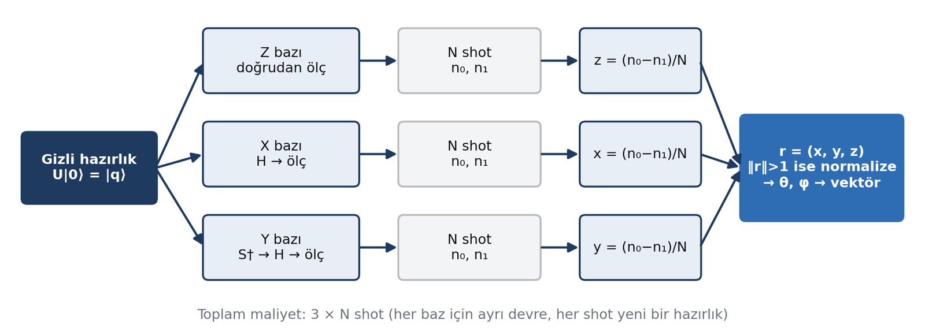
Durum tomografisi: kara kutu testi
Adımlar: 3 baz → x̂, ŷ, ẑ → (normalize) → θ̂, φ̂ → q̂
Maliyet: 3 × N shot; her shot kübit sıfırdan hazırlanır.
Kuantum Hesaplama ve Uygulamaları · Hafta 3
30
Notes:
Kaynağı görmediğimiz bir fonksiyonu girdi-çıktı istatistiğiyle anlamaya benzer. 3 bazda N'er shot, her shot yeni bir hazırlık. Tomografi gerçek donanımda devrenin istenen durumu hazırlayıp hazırlamadığını test etmenin (debug) yoludur.

Slide 31
tomography() fonksiyonu
def tomography(prep, shots=1000, seed=None):
r = []
for b in "XYZ":
c = measure_in_basis(prep, b, shots, seed)
r.append((c.get("0", 0) - c.get("1", 0)) / shots) # (n0 - n1)/N
r = np.array(r)
if np.linalg.norm(r) > 1: # fiziksel olmayan tahmin
r = r / np.linalg.norm(r) # -> küre yüzeyine çek
theta = np.arccos(np.clip(r[2] / np.linalg.norm(r), -1, 1))
phi = np.arctan2(r[1], r[0]) % (2*np.pi)
return r, theta, phi, state_from_angles(theta, phi)
def fidelity(q, q_hat): # F = |⟨q|q̂⟩|²
return abs(np.vdot(q, q_hat))**2
Kuantum Hesaplama ve Uygulamaları · Hafta 3
31
Notes:
Lab Bölüm E. Üç bazın beklenen değerleri, ham boy, normalize etme ve açılar. Bu fonksiyon 4. haftada kapıları ölçümle doğrulamak için tekrar kullanılacak.

Slide 32
Çözümlü Örnek 8 · Tam bir tomografi
Soru
1000 shot/baz, '0' sayıları: Z 752, X 812, Y 798. Bloch vektörü, açılar, durum?
  ẑ = 0.504 x̂ = 0.624 ŷ = 0.596
  ‖r̂‖ = √0.9986 ≈ 0.999 → küreye çek
  θ̂ = arccos(0.504) ≈ 59.7° φ̂ = atan2(0.596, 0.624) ≈ 43.7°
  q̂ ≈ [0.867, 0.360 + 0.344i]
1. Gerçek: θ = 60°, φ = 45° → hata < 1°, F ≈ 0.9999
Cevap: θ̂ ≈ 59.7°, φ̂ ≈ 43.7°
Kuantum Hesaplama ve Uygulamaları · Hafta 3
32
Notes:
Hesabı adım adım yapın; atan2'nin neden arctan yerine kullanıldığını sorun (dört çeyrek).

Slide 33
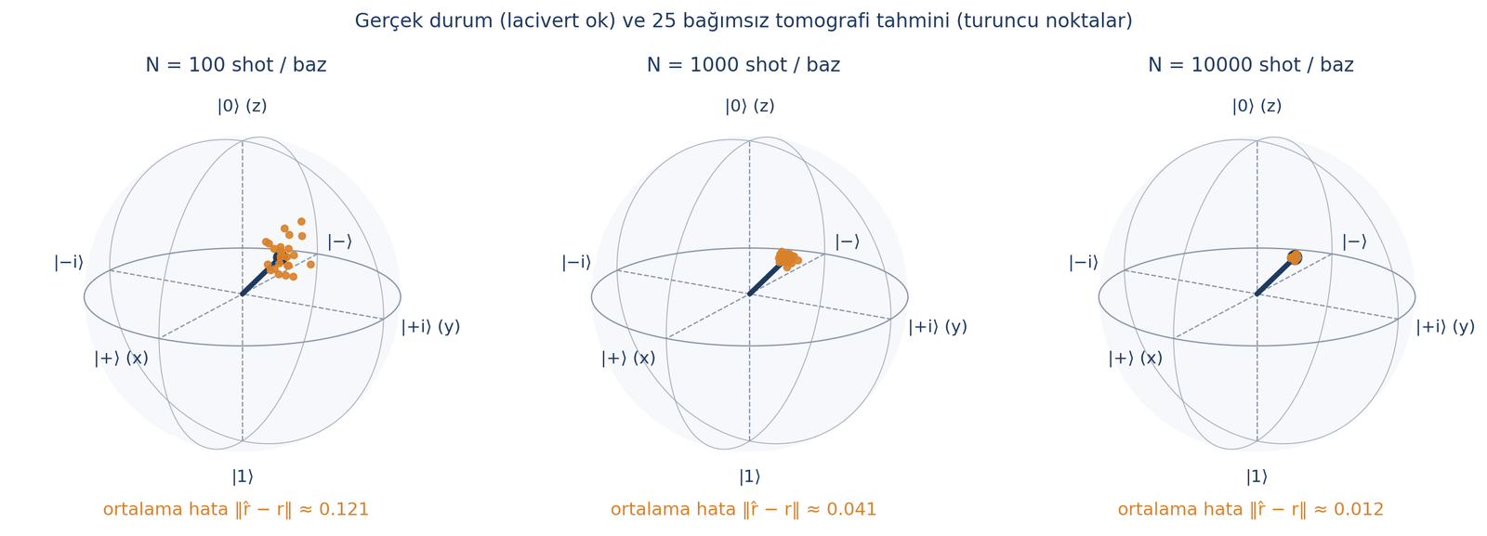
Shot sayısının etkisi: 100 / 1000 / 10 000
N / baz | Toplam | Ort. ‖r̂ − r‖ | Açı hatası | Yorum
100 | 300 | ≈ 0.12 | ≈ 7° | Kaba fikir
1 000 | 3 000 | ≈ 0.04 | ≈ 2° | Ders/lab için yeterli
10 000 | 30 000 | ≈ 0.012 | ≈ 0.7° | Hassas doğrulama
Kuantum Hesaplama ve Uygulamaları · Hafta 3
33
Notes:
Aynı durum için 25'er bağımsız tomografi. Bulut 1/√N hızında daralıyor: 10 kat shot, yaklaşık 3.2 kat daha küçük hata. 1000 shot/baz ders ve lab için yeterli.

Slide 34
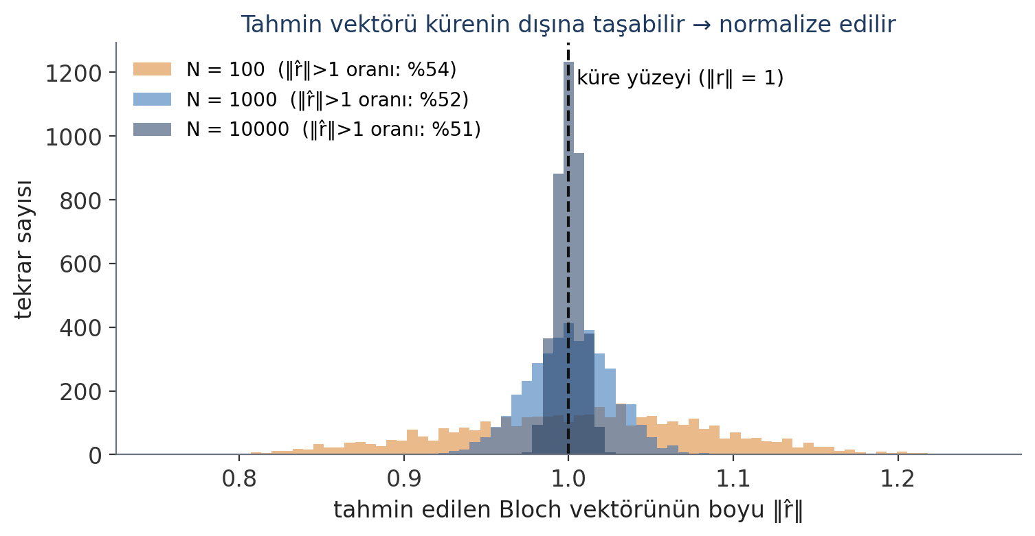
Tahmin kürenin dışına taşabilir → normalize et
r̂ ← r̂ / ‖r̂‖
Neden?
‖r̂‖ > 1 → hiçbir kuantum durumuna karşılık gelmez (fiziksel değil).
Yönü koru, boyu 1 yap.
N büyüdükçe taşma miktarı küçülür (0.06 → 0.007) ama taşma sıklığı ≈ %50 kalır.
Kuantum Hesaplama ve Uygulamaları · Hafta 3
34
Notes:
x, y, z bağımsız hatalar içerdiği için tahminlerin yarısı kadarı ‖r̂‖ > 1 çıkıyor. Böyle bir vektör hiçbir kübit durumu değildir. Basit çözüm: boyuna bölmek (yön korunur). İleri yöntemler: maximum likelihood, Qiskit Experiments StateTomography.

Slide 35
Çözümlü Örnek 9 · Boyu 1'i aşan tahmin
Soru
100 shot/baz; '0' sayıları: Z 81, X 90, Y 52. Tahmin, normalize, θ̂ ve φ̂?
  ẑ = 0.62 x̂ = 0.80 ŷ = 0.04
  ‖r̂‖ = √1.026 ≈ 1.013 > 1 → fiziksel değil
  normalize: (0.790, 0.039, 0.612)
  θ̂ ≈ 52.3° φ̂ ≈ 2.9°
Cevap: ‖r̂‖ ≈ 1.013 → (0.790, 0.039, 0.612)
Kuantum Hesaplama ve Uygulamaları · Hafta 3
35
Notes:
100 shot ile bu tür taşmalar sık. Öğrencilere normalize etmeden θ hesaplarsa arccos'a 1'den büyük sayı gidebileceğini gösterin.

Slide 36
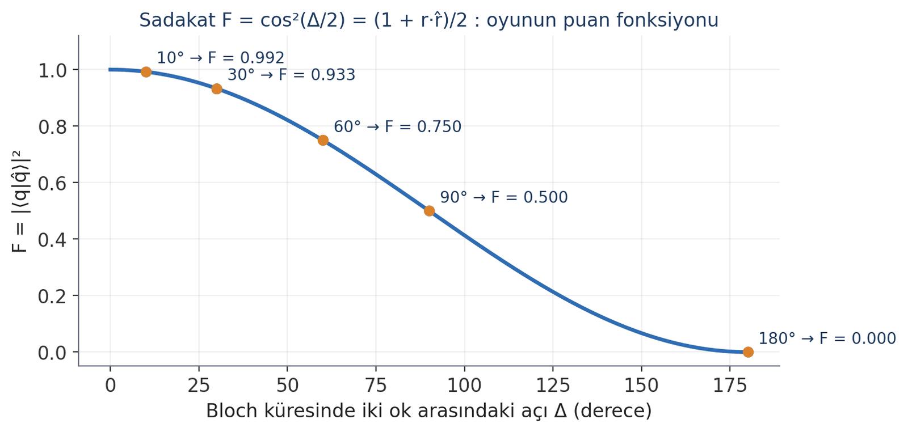
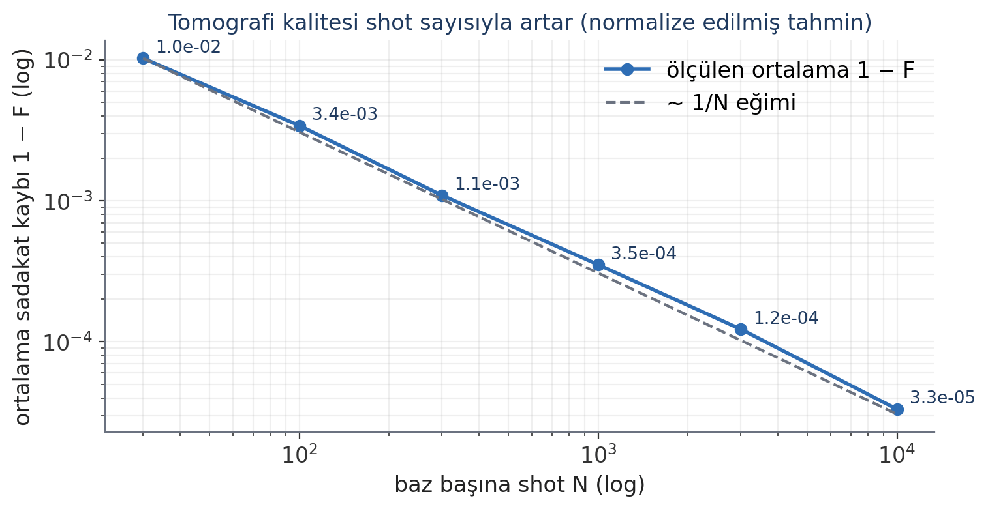
Tahmin ne kadar iyi? Sadakat (fidelity)
F = |⟨q|q̂⟩|² = (1 + r·r̂)/2 = cos²(Δ/2)
Kuantum Hesaplama ve Uygulamaları · Hafta 3
36
Notes:
Sadakat Hafta 2'deki genel olasılık kuralının kendisi: gerçek durum q iken q̂ sorusuna evet cevabı olasılığı. Bloch dilinde (1 + r·r̂)/2 = cos²(Δ/2). Sağ grafik: açı hatası 1/√N, sadakat kaybı 1/N ile azalıyor.

Slide 37
Standart hata: tahmin ne kadar oynak?
SE(p̂) = √( p̂(1 − p̂)/N )
SE(ẑ) = √( (1 − ẑ²)/N )
İki sonuç
Hata 1/√N ile azalır → yarıya indirmek için 4 kat shot
Hata en çok z = 0 (P = 0.5) iken; kutuplarda belirsizlik yok
Kuantum Hesaplama ve Uygulamaları · Hafta 3
37
Notes:
Her shot bir yazı-tura (binom). Koordinat = 2p − 1 olduğundan SE iki katına çıkar: √((1 − z²)/N). Hata en çok ekvatorda (z = 0), kutuplarda sıfıra gider. Grafik native: üç farklı ⟨Z⟩ için %95 GA yarı genişliği.

Slide 38
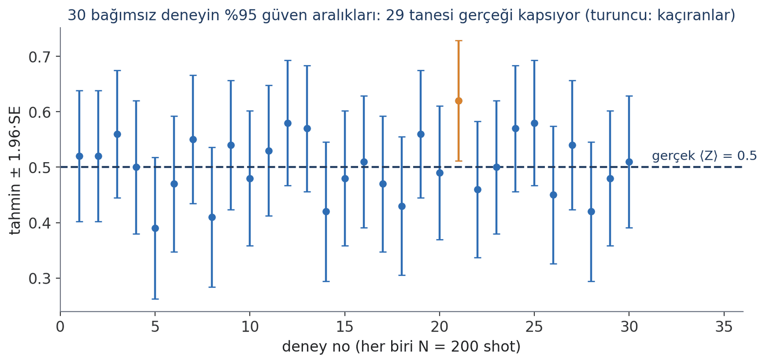
%95 güven aralığı: tahmin ± 1.96·SE
Düzey | z | Aralık
%68 | 1.00 | ± 1·SE
%90 | 1.645 | ± 1.645·SE
%95 | 1.96 | ± 1.96·SE
%99 | 2.576 | ± 2.576·SE
Uç durum
p̂ = 0 ya da 1 → SE = 0 ama belirsizlik var. Kaba kural: 3/N.
Doğru yorum
Çok tekrarda üretilen aralıkların ~%95'i gerçek değeri kapsar. (30 deneyde ~1–2 kaçırma beklenir.)
Kuantum Hesaplama ve Uygulamaları · Hafta 3
38
Notes:
Doğru yorum: deneyi çok kez tekrarlasak aralıkların yaklaşık %95'i gerçeği kapsar. Grafikte 30 deneyden 29'u kapsıyor, 1'i kaçırıyor (turuncu). Uç durum: p̂ = 0 ya da 1 ise SE = 0 çıkar; bu yaklaşımın bozulduğunu gösterir.

Slide 39
Çözümlü Örnek 10 · Güven aralığı hesabı
Soru
Z bazında 1000 shot, 820 kez '0'. P(0) ve ⟨Z⟩ için SE ve %95 GA?
def ci95_expval(counts):
n0 = counts.get("0", 0)
n1 = counts.get("1", 0)
N = n0 + n1
e = (n0 - n1) / N
se = np.sqrt((1-e**2)/N)
h = 1.96*se
return e, e - h, e + h
ci95_expval({"0": 820,
"1": 180})
# (0.64, 0.592, 0.688)
  p̂ = 0.82 SE = √(0.82·0.18/1000) ≈ 0.0122
  GA(p) = 0.82 ± 0.024 → [0.796, 0.844]
  ẑ = 0.64 SE(ẑ) = √((1 − 0.4096)/1000) ≈ 0.0243
  GA(⟨Z⟩) = 0.64 ± 0.048 → [0.592, 0.688]
Cevap: P(0) ∈ [0.796, 0.844], ⟨Z⟩ ∈ [0.592, 0.688]
Kuantum Hesaplama ve Uygulamaları · Hafta 3
39
Notes:
SE(ẑ) = 2·SE(p̂) kontrolünü yaptırın.

Slide 40
Kaç shot gerekir?
N ≥ 1.96² · p(1 − p) / ε²
ε | P(0) için | ⟨Z⟩ için
0.10 | 97 | 385
0.05 | 385 | 1 537
0.03 | 1 068 | 4 269
0.02 | 2 401 | 9 604
0.01 | 9 604 | 38 416
Kuantum Hesaplama ve Uygulamaları · Hafta 3
40
Notes:
Soru genelde tersten sorulur: ±ε hassasiyet için N kaç? Yarı genişliği ε'a eşitleyip çözüyoruz. p bilinmiyorsa en kötü durum p = 0.5. Bulut servislerinde kullanım genellikle süre ya da shot üzerinden ücretlendirilir veya kotaya tabidir; bütçe planlaması için önemli.

Slide 41
Çözümlü Örnek 11 · Gerekli shot hesabı
Soru
(a) P(0) ±0.01, p bilinmiyor (b) p ≈ 0.1 biliniyor (c) ⟨Z⟩ ±0.02, en kötü durum
  (a) N ≥ 3.8416 · 0.25 / 0.0001 = 9604
  (b) N ≥ 3.8416 · 0.09 / 0.0001 ≈ 3458
1. (b) kutba yakın p → daha az belirsizlik, ~2.8 kat daha az shot
  (c) N ≥ 3.8416 / 0.0004 = 9604
Cevap: (a) 9604 (b) ≈ 3458 (c) 9604
Kuantum Hesaplama ve Uygulamaları · Hafta 3
41
Notes:
(a) ile (c)'nin aynı çıkması: ⟨Z⟩ = 2p − 1 ölçeği iki kat geniş. Lab Alıştırma 7.

Slide 42
04
Çok kübitte ölçüm
Tüm kübitleri ya da yalnızca birini ölçmek
Notes:
Kısmi ölçüm = filtrele + yeniden normalize et. Koşullu olasılıkla bağlantıyı kurun. Işınlanma (6. hafta) buna dayanıyor.

Slide 43
Kısmi ölçüm: filtrele ve yeniden normalize et
1. Marjinal
k'ıncı biti m olan indekslerin olasılık toplamı: P(qₖ = m)
2. Filtrele
biti m olmayan genlikleri sıfırla
3. Normalize
kalanları √P(qₖ = m)'ye böl
def measure_qubit(state, k, outcome):
mask = ((np.arange(len(state)) >> k) & 1) == outcome # k'ıncı bit == outcome
p = np.sum(abs(state[mask])**2) # 1. marjinal
new = np.where(mask, state, 0) # 2. filtrele
return p, new / np.sqrt(p) # 3. normalize
Yeniden normalize etme = koşullu olasılık: P(A | B) = P(A ve B) / P(B)
Kuantum Hesaplama ve Uygulamaları · Hafta 3
43
Notes:
Tüm kübitler: P(i) = |ψi|². Tek kübit: üç adım. GROUP BY ile marjinal, WHERE ile filtre, bölme ile normalize. Yeniden normalize etme, koşullu olasılık formülünün aynısı.

Slide 44
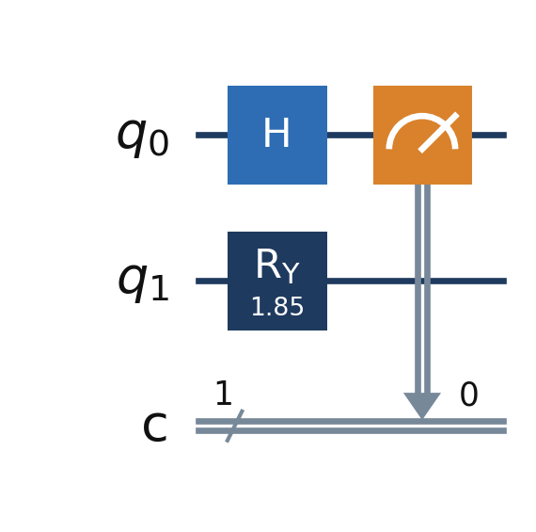
Çözümlü Örnek 12 · Çarpım durumunda kısmi ölçüm
Soru
ψ = [0.6, 0.8] ⊗ |+⟩; yalnızca q₀ ölçülüyor, sonuç 0. P(q₀ = 0)? Sonra q₁?
  ψ = [0.424, 0.424, 0.566, 0.566]
  P(q₀ = 0) = P(00) + P(10) = 0.18 + 0.32 = 0.5
1. Filtrele: [0.424, 0, 0.566, 0]
  ÷ √0.5 → [0.6, 0, 0.8, 0] = [0.6, 0.8] ⊗ |0⟩
q₁q₀ | ψ | filtre | ÷√0.5
00 | 0.424 | 0.424 | 0.6
01 | 0.424 | 0 | 0
10 | 0.566 | 0.566 | 0.8
11 | 0.566 | 0 | 0
Cevap: q₁ hâlâ [0.6, 0.8]: değişmedi
Kuantum Hesaplama ve Uygulamaları · Hafta 3
44
Notes:
Bağımsız kübitlerde birini ölçmek diğerini etkilemez. Bir sonraki örnekle karşılaştırın.

Slide 45
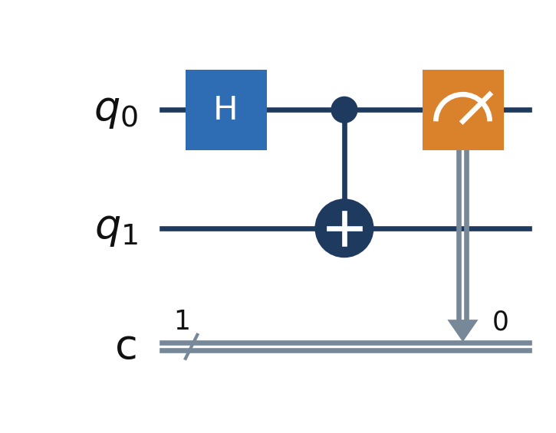
Çözümlü Örnek 13 · Bell durumunda kısmi ölçüm
Soru
|Φ⁺⟩ = [1/√2, 0, 0, 1/√2]; yalnızca q₀ ölçülüyor. Sonuçlar ve kalan durum?
  P(q₀ = 0) = 0.5 → [0.707, 0, 0, 0] → |00⟩
  P(q₀ = 1) = 0.5 → [0, 0, 0, 0.707] → |11⟩
1. q₁ artık kesin: q₀ ile aynı
2. Önce q₁ %50/%50 idi → dolanıklığın ölçümdeki yüzü
q₁q₀ | ψ | q₀=0 filtre | ÷√0.5
00 | 0.707 | 0.707 | 1
01 | 0 | 0 | 0
10 | 0 | 0 | 0
11 | 0.707 | 0 | 0
Cevap: 0 → |00⟩, 1 → |11⟩
Kuantum Hesaplama ve Uygulamaları · Hafta 3
45
Notes:
Sinyal gönderilemeyeceğini (no-signaling) bir sonraki slaytta tartışın.

Slide 46
Çarpım durumu vs dolanık durum
 | [0.6, 0.8] ⊗ |+⟩ | Bell |Φ⁺⟩
P(q₀ = 0) | 0.5 | 0.5
Önce P(q₁ = 0) | 0.36 | 0.5
q₀ = 0 sonrası P(q₁ = 0) | 0.36 (aynı) | 1 (kesin)
q₀ = 1 sonrası P(q₁ = 0) | 0.36 (aynı) | 0 (kesin)
Kural
Bağımsız: koşullu = marjinal
Dolanık: koşullu ≠ marjinal
Yanlış anlama: "q₀'ı ölçmek q₁'e sinyal gönderir"
q₁'i tutan kişi kendi ölçümünde hâlâ %50 / %50 görür; q₀'ın sonucunu klasik kanalla öğrenmeden fark algılayamaz → dolanıklıkla bilgi gönderilemez.
Kuantum Hesaplama ve Uygulamaları · Hafta 3
46
Notes:
Kilit fark: bağımsız kübitlerde koşullu olasılık = marjinal olasılık. Dolanık durumda farklı. Yanlış anlama: q0'ı ölçmek q1'e sinyal göndermez; q1'i tutan kişi hâlâ %50/%50 görür. Seed benzetmesi kısmi, 6. haftada devam.

Slide 47
Çözümlü Örnek 14 · Genel durum: marjinal ve koşullu
Soru
ψ = [0.5, 0.5, 0.1, 0.7]. P(q₀)? Her sonuç için kalan durum ve P(q₁ | q₀)?
  P(q₀ = 0) = 0.25 + 0.01 = 0.26 P(q₀ = 1) = 0.74
  q₀ = 0 → [0.981, 0, 0.196, 0], P(q₁ = 0 | q₀ = 0) = 0.962
  q₀ = 1 → [0, 0.581, 0, 0.814], P(q₁ = 1 | q₀ = 1) = 0.662
1. Marjinal P(q₁ = 0) = 0.5 ≠ koşullu → kısmen dolanık
Cevap: P(q₀=0) = 0.26; koşullu 0.962 / 0.662
Kuantum Hesaplama ve Uygulamaları · Hafta 3
47
Notes:
Qiskit: Statevector(psi).probabilities([0]) = [0.26, 0.74]. Lab'da 20 000 shot ile koşullu olasılığı sayımlardan da görecekler (≈ 0.961).

Slide 48
3. saat
Lab: ölçüm ve tomografi araç kutusu
measure_in_basis · tomography · güven aralıkları · kısmi ölçüm · oyun
Notes:
Lab'a geçiş. C ve E bölümlerini birlikte yapın; oyunu sınıfta kısa bir yarışma olarak oynatabilirsiniz.

Slide 49
Lab akışı
Bölüm | Konu | Fonksiyon | Süre
0–A | Kurulum, tekrar | plot_bloch | 7 dk
B | Ölçüm bazları (NumPy) | prob_in_basis | 6 dk
C | Baz değiştirme (Qiskit) | measure_in_basis | 7 dk
D | Bloch koordinatları, θ ve φ | state_from_angles | 6 dk
E | Tomografi, shot etkisi, normalize | tomography, fidelity | 8 dk
F | Güven aralıkları, kapsama | ci95_expval | 6 dk
G | Tam ve kısmi ölçüm | measure_qubit | 6 dk
H–I | Oyun + 8 alıştırma | hidden_state_game | Ödev
Kuantum Hesaplama ve Uygulamaları · Hafta 3
49
Notes:
Alıştırmaların hepsi assert ile otomatik kontrol ediliyor. Bu haftanın fonksiyonları 4. ve 5. haftada tekrar kullanılacak.

Slide 50
Oyun: gizli durumu bul
black_box, score = hidden_state_game(seed=42)
r = []
for b in "XYZ":
c = black_box(b, 1000) # bütçe: 3000 shot
r.append((c.get("0",0) - c.get("1",0)) / 1000)
r = np.array(r) / np.linalg.norm(r)
score(np.arccos(r[2]), np.arctan2(r[1], r[0]) % (2*np.pi))
# Sadakat F = 0.99976 -> ★★★
Sadakat F | Puan
≥ 0.999 | ★★★
≥ 0.99 | ★★
≥ 0.95 | ★
< 0.95 | tekrar dene
Tartışma soruları
Bütçeyi bazlara nasıl dağıtmalı? Normalize etmek puanı neden artırır? Sadakat neden 1/N, açı hatası neden 1/√N ile düzelir?
Kuantum Hesaplama ve Uygulamaları · Hafta 3
50
Notes:
Notebook rastgele bir durum seçer, black_box ile yalnızca sayımlar alınır, bütçe 3000 shot. Puan = sadakat. Strateji tartışması: eşit dağıtım iyi başlangıç; kutba yakın eksene daha az shot yeter.

Slide 51
Haftanın özeti
Ölçüm bazı = iki dik vektör; P = |⟨b|q⟩|². Z, X, Y = Bloch'un üç ekseni
Donanım yalnızca Z'de ölçer: X → H, Y → S† sonra H
Bloch = (⟨X⟩, ⟨Y⟩, ⟨Z⟩), her koordinat = 2·P(0) − 1 = (n₀ − n₁)/N
Her kübit = [cos(θ/2), e^(iφ) sin(θ/2)]: θ olasılık, φ göreli faz
Tomografi: 3 baz × N shot → r̂ → normalize → θ̂, φ̂; kalite = sadakat
%95 GA = tahmin ± 1.96·SE; hata ~1/√N; N ≥ 1.96²·p(1−p)/ε²
Kısmi ölçüm = marjinal + filtrele + normalize; dolanık durumda diğer kübit kesinleşebilir
Kuantum Hesaplama ve Uygulamaları · Hafta 3
51
Notes:
Özeti birlikte tekrar edin; her maddeyi lab fonksiyonuyla eşleyin.

Slide 52
Ödev ve gelecek hafta
Ödev
Ders notu Bölüm 10: 10 yazılı soru
Lab Bölüm I: 8 kodlama alıştırması
Oyunu en az 3 farklı gizli durumla oynayın; F değerlerinizi raporlayın
Hafta 4: Tek kübit kapıları I
X, Y, Z, H kapıları Bloch küresinde tek tek
Her kapı = bir eksen etrafında dönüş
Etkileşimli HTML Bloch simülatörü
Kapıları tomografi ile doğrulama
Kuantum Hesaplama ve Uygulamaları · Hafta 3
52
Notes:
Gelecek hafta X, Y, Z ve H kapılarını Bloch küresinde tek tek göreceğiz; her kapı bir eksen etrafında dönüş. Bu haftanın tomography fonksiyonu ile kapıların etkisini ölçümle doğrulayacağız.

